Slide 1
하트비트
하트bit 팀
1710194 강민지
1710904 고은서

Slide 2
<
>
목차
1. 연구 배경 및 목적
2. 연구 과정 요약
3. 데이터 처리 과정
3.1 데이터 수집하기
3.2 자연어 처리하기 - Word2Vec
3.3 K-means & 태그 선별하기
4. 구현 과정
4.0 서비스 흐름도
4.1 워치-안드로이드 통신
4.2 추천 알고리즘
4.3 시연영상
5. 보완할 점

Slide 3



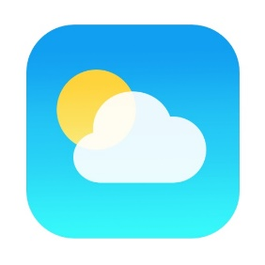





<
>
1. 연구 배경 및 목적
스마트워치
사용 방향성의 확장
삶과 밀접한 소프트웨어

Slide 4




<
>
2. 연구 과정 요약
데이터 처리 과정
데이터 가져오기
Word2Vec으로 데이터 벡터화
K-means 적용
그룹마다 대표 태그 선별하기
구현 과정
음악 데이터베이스 만들기
워치를 이용해 심박수 정보 얻기
워치-안드로이드 블루투스 통신
심박정보와 날씨/시간 정보를 이용한 음악 추천
태그
벡터화
그룹

Slide 5
데이터 처리 과정

Slide 6
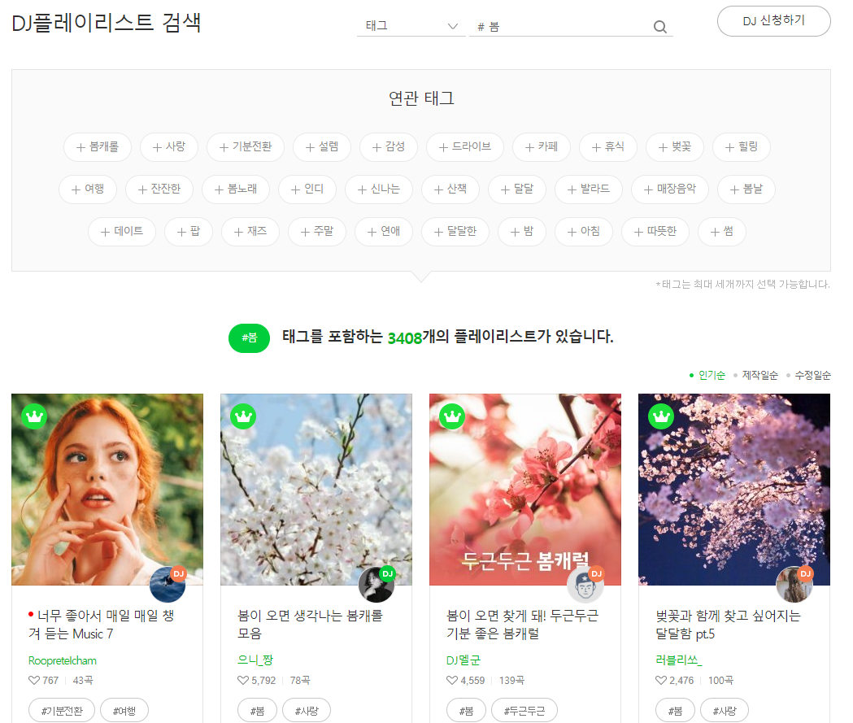
<
>
3.1 데이터 수집하기
유사도 높음
①태그 검색
②
BFS
알고리즘
유사도
낮음
단어 수: 47902 개
단어 종류: 661개
평균 빈도수: 약 72개
②연관 태그
② 플레이리스트

Slide 7
<
>
3.2 자연어 처리하기 - Word2Vec
좌표평면 위에 태그를 표시하기 위해
태그(자연어)를 벡터화 필요!
TF-IDF
RNN
Word2Vec
유사도 낮음

Slide 8
<
>
2. 자연어 처리하기 - Word2Vec
각 쌍마다
태그 간 distance 구하기
CBOW 알고리즘 vs. Skip-gram 알고리즘
min_count: 빈도수가 이 값 이상인 값만 고려 (default = 5)
size: 단어 임베딩의 차원 (default = 100)
window: target word와 주변 단어 간의 최대 거리 (default = 5)
유사 태그
상반 태그
아침-모닝콜
잔잔한-고요한
카페-휴식
아침-클럽
조용한-EDM
여름-추위
Word2Vec
나는
본다.
TV를
Euclidean distance
작을수록 ok!
클수록 ok!
Cosine distance
1에 가까울수록 ok!
0에 가까울수록 ok!
CBOW, Skip-gram 두 알고리즘 모두에게 적용
▷ size는 25씩 변화(50~350): 100~300 사이가 적당하다고 알려짐
▷ window 1씩 변화(3~10)
▷ min_count 단어 종류 약 25~30%만 남기자
CBOW 알고리즘
size = 250
window = 6
min_count = 20 (약 27% 종류 남음)
유사도 낮음
다수결로
CBOW, Skip-gram의
최적의 경우 뽑음
이 중 size(차원)가 더 작게
나오는 알고리즘 선택

Slide 9
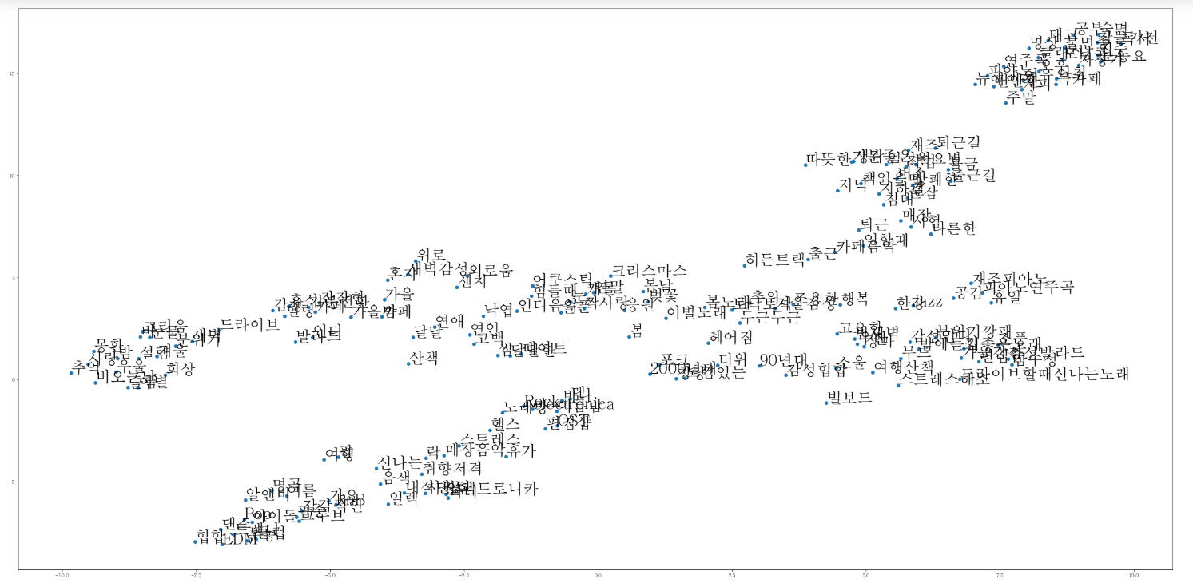
<
>
3.2 자연어 처리하기 - Word2Vec
Word2Vec – CBOW 알고리즘, size = 250, window = 6, min_count =20 일 때의 모습
유사도 낮음

Slide 10
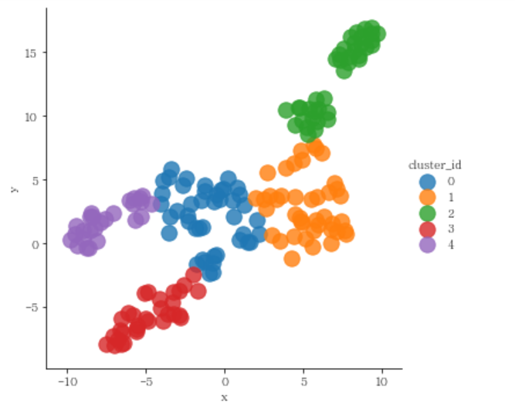
<
>
3.3 K-means & 태그 선별하기
K = 5 로 설정
각 그룹의
Centroid
그 그룹에 속하는 태그
Euclidean distance

Slide 11
<
>
3.3 K-means & 태그 선별하기
예시) Group 2:
태그 | 빈도수 | Euclidean distance
주말 | 471 | 0.656
편안한 | 324 | 1.29
커피 | 225 | 1.35
뉴에이지 | 514 | 1.36
여유 | 117 | 1.77
피아노 | 532 | 1.78
… | …
침대 | 24 | 4.8
빈도수의 평균, 중앙값, 최빈값, 최솟값 계산
평균: 189.641
중앙값: 139
최빈값: 532
최솟값: 21
특히 중앙값이
강력한 선별 기준!

Slide 12


<
>
3.3 K-means & 태그 선별하기
움직임
Group0 | Group1 | Group2 | Group3 | Group4
데이트 | 행복 | 주말 | 여름 | 새벽
달달한 | 고요한 | 편안한 | 신나는 | 눈물
썸 | 밤새벽 | 커피 | 여행 | 겨울
고백 | 감성인디 | 뉴에이지 | 아이돌 | 비
연인 | 분위기깡패 | 피아노 | 클럽 | 밤
봄 | 밤에듣기 좋은노래 | 아침 | 댄스 | 발라드
응원 | 조용한 | 재즈 | 운동 | 우울
… | … | … | … | …
산책 | 가을감성 | 집중 | EDM | 기분전환
일상적인 움직임 (~99 bpm) | Group2
중강도 움직임(100~138bpm) | Group0
고강도 움직임 (140 bpm ~) | Group3
날씨
 | 15도 이상 | 15도 미만
맑음 | Group3 | Group0
흐림, 비 | Group4
시간
아침(5~12시) | Group2
낮(12~20시) | Group3
밤(20~24, 0~5시) | Group1

Slide 13
구현 과정

Slide 14




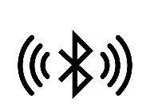


<
>
4.0 서비스 흐름도
GPS정보
심박 정보 요청
Hello accessory
+ HRMsensor
시간별
날씨 정보
실시간
심박 정보
Recommend
System
추천 group
TagData
MusicData
RecommendPhrase
심박수
추천 음악
리스트
&
추천문구
음악 추천
View

Slide 15
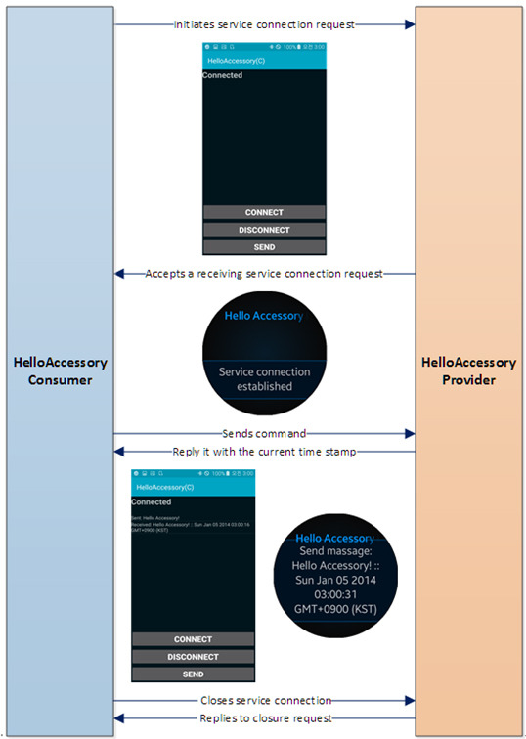

<
>
4.1 워치-안드로이드 통신
Tizen Sample Code
HelloAccesory + HRMsensor
➔ 블루투스 통신으로 심박수 전달

Slide 16
<
>
4.2 추천 알고리즘
움직임
일상적인 움직임 (~99 bpm) | Group2
중강도 움직임(100~138bpm) | Group0
고강도 움직임 (140 bpm ~) | Group3
그룹당 태그 3개 선택(랜덤)
태그에 속한 음악 2개씩 선택
심박수를 이용한 음악 추천 6곡,
날씨/시간 정보를 이용한 음악 12곡
연결된 기기가 없거나
심박수 측정이 되지 않는 경우
날씨/시간 정보만을 이용해서
태그에 속한 음악을 3곡씩 가져온다.
총 18곡은 동일
날씨
 | 15도 이상 | 15도 미만
맑음 | Group3 | Group0
흐림, 비 | Group4
시간
아침(5~12시) | Group2
낮(12~20시) | Group3
밤(20~24, 0~5시) | Group1

Slide 17
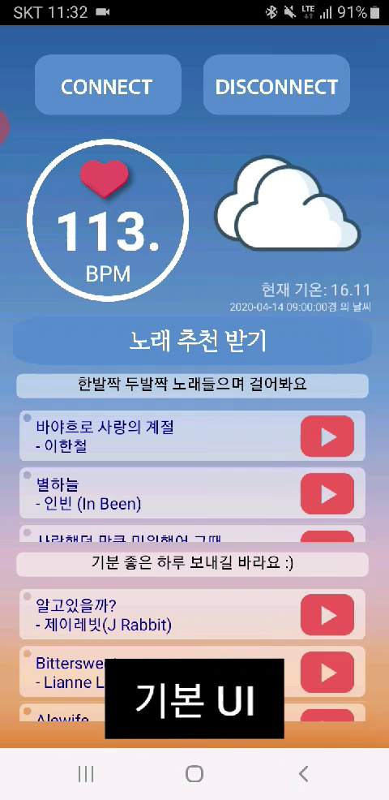
<
>
4.3 시연 영상

Slide 18



<
>
5. 보완할 점
심박수로 감정을 분석하여 감정에 따라 음악을 추천하기
기존 사용자가 갖고 있는 플레이리스트로 음악 추천하기
음악이다 보니 주관적인 면이 존재함 -> 주관적이다라는 점이 약점이 될 수 있음

Slide 19
감사합니다
소융 강민지 / 컴과 고은서
@ 템플릿출처: 까칠한 조땡
https://github.com/mttw2820/HeartBit

